Slide 1
LP VIII - C#
Aula 04
Aplicação Windows

Slide 2
Atividade 04
Um elevador de carga tem capacidade para x kg e precisa elevar y kg de areia.
Escreva uma aplicação C# que leia dois floats, x e y, e apresente na tela o número de viagens para o elevador completar sua tarefa.

Slide 3
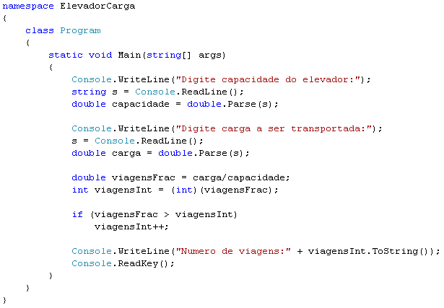
Solução

Slide 4
Atividade 05
Resolva o mesmo exercício do elevador, agora para um elevador convencional com:
Capacidade para x kg;
Para levar n pessoas;
Considere todas as pessoas com peso z;
Exemplo:
Capacidade: 100 kg
3 pessoas de 60kg
Quantas viagens???

Slide 5
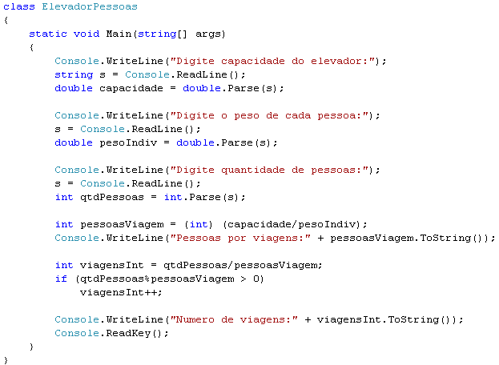
Solução

Slide 6
Aula 04
Aplicações Windows Forms
Componentes Visuais: Label, TextBox, Button
Propriedades
Eventos
Métodos associados a eventos

Slide 7
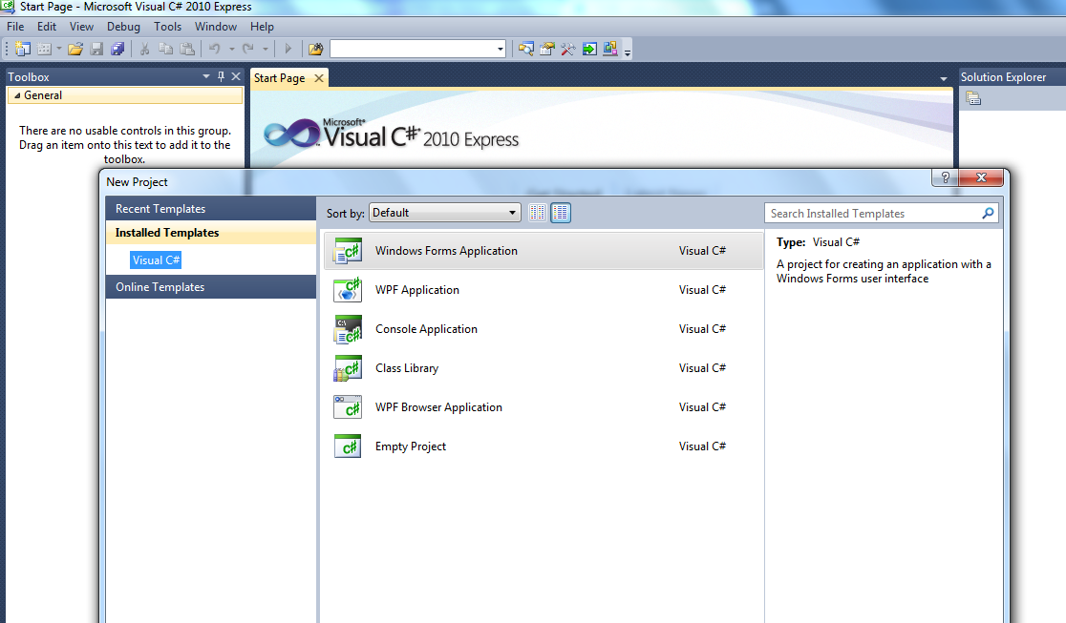
Criando aplicação Windows Form

Slide 8
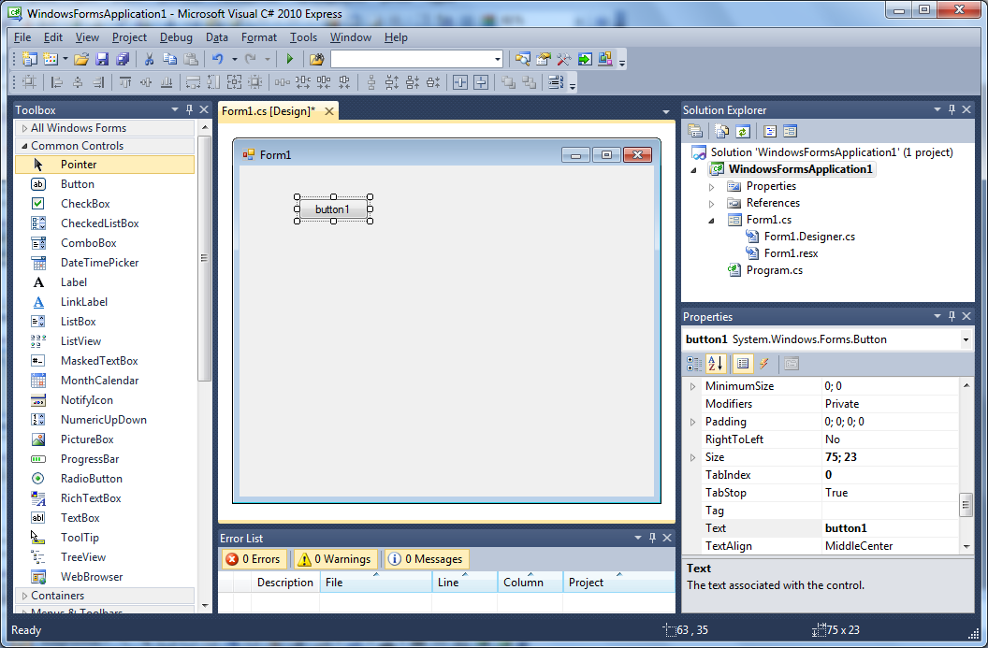
Aplicação Windows Forms

Slide 9
Aplicação Windows
Inicie um novo projeto: File / New Project
Selecione “Windows Form Application”
Mude o nome (Name) do projeto para “WFAProgramaFacil” e dê um click no botão OK

Slide 10
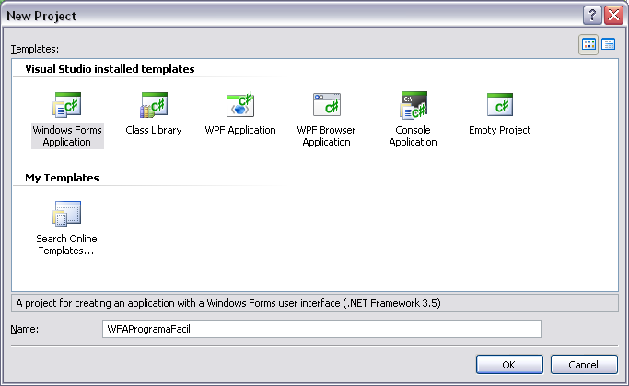
Novo projeto

Slide 11
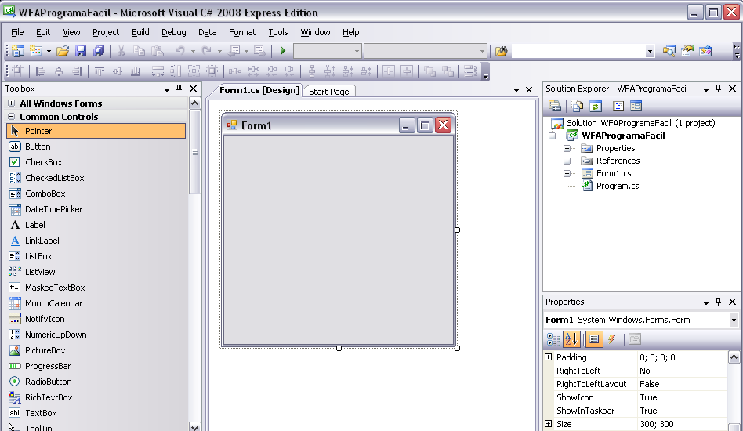
Programa Fácil

Slide 12
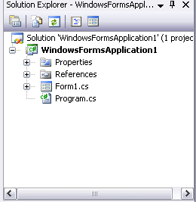
Aplicação Windows
Ao criarmos uma aplicação Windows, automaticamente é criado:
Um arquivo para programa principal – classe Program (Program.cs)
Um arquivo para o Form – classe Form1 (Form1.cs)
Em qual classe será criado o método Main()???

Slide 13
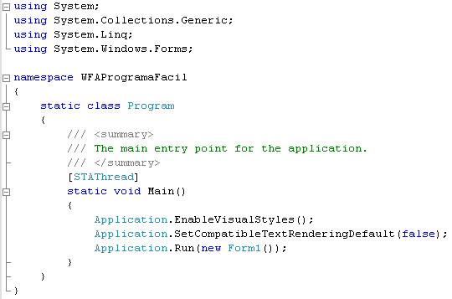
Programa Principal
Código criado automaticamente
Cria e exibe o Form

Slide 14
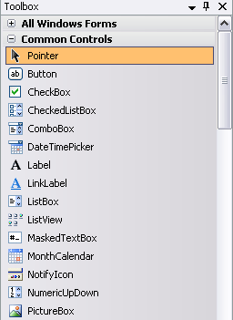
Caixa de Ferramentas (Toolbox)
Usada para inserir componentes no Form.
Exemplos:
Button
Label
TextBox

Slide 15
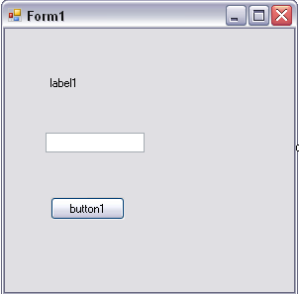
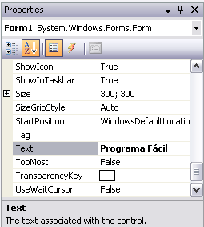
Propriedades dos componentes
Os componentes Form1, label1 e button1 são objetos ou classes?
Qual a diferença entre a propriedade name e text?

Slide 16
Nomes de componentes
Critérios de identificação do componente: facilita o entendimento do programa, sua futura manutenção e adequação ao C#.
Não pode conter caracteres especiais;
Deve iniciar por letra minúscula e, se o nome do componente é formado por mais de uma palavra, as demais palavras começam com letra maiúscula;

Slide 17
Nomes de componentes
Deve ter relação com o objetivo do componente;
Sugestão: usar as três primeiras letras para identificar o tipo de componente.
Exemplos:
Botão de comando : btn – “btnClickMe”.
Label : lbl – “lblMensagem”.
Caixa de Texto: txt – “txtContaClicks”.
Botão de Opção: opt – “optSimOuNao”.

Slide 18
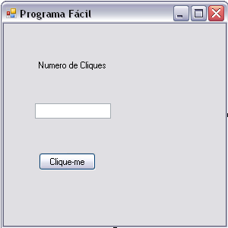
Altere as Propriedades
Form;
Text = Programa Fácil
Label:
Name = lblNumCliques
Text = Número de Cliques
TextBox:
Name = txtContaCliques
Button:
Name = btnCliqueMe
Text = Clique-me
Qual a diferença entre name e text?

Slide 19
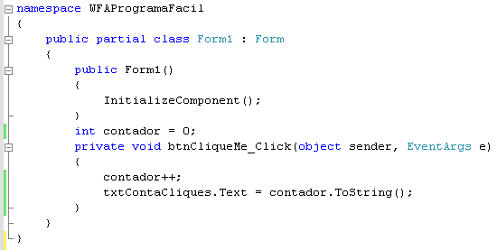
Codificando o Form
Ao darmos um duplo clique no botão btnCliqueMe visualizamos o código associado ao Form.
Automaticamente é criado o cabeçalho para o método associado ao evento clique do botão.
E se o contador fosse inicializado dentro do método?
Completamos o código

Slide 20
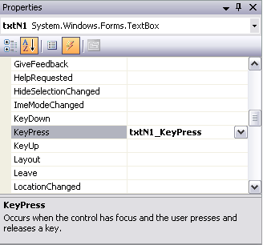
Eventos associados a componentes
Componentes possuem eventos associados a eles.
Tais eventos são específicos para cada tipo de componente
No caso do botão, o Click é o mais utilizado.
Podemos ter instruções associadas a ocorrência desses eventos a partir das necessidades do programa.

Slide 21
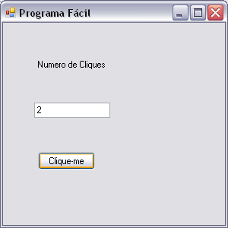
Atividade 6 - Contador
Codificar um contador de Cliques;
Altere as propriedades da tela para aumentar a fonte e alinhamento dos componentes.
Instruções completas para a atividade na apostila - pág. 6

Slide 22
Envio de exercícios
Por favor, enviar para atividadescsharp@yahoo.com.br
Assunto: Atividades 6 – Contador
Identificação de atividades
FATEC – ADS
LP VIII – Prof. Grace – 23/08/2017
Nome: Fulano de Tal – Matricula: xxxxxx-x

Slide 23
Próxima aula
30/08/2017
Projeto da Calculadora (página 15)

